Slide 1
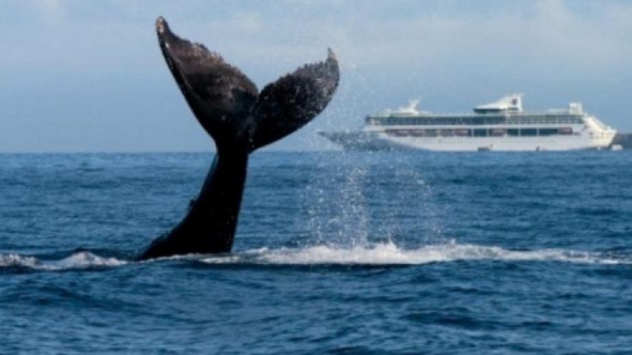
Это – море великое и пространное:… там плавают корабли, там этот левиафан, которого Ты сотворил играть в нем.
Псалом 103:25-26

Slide 2
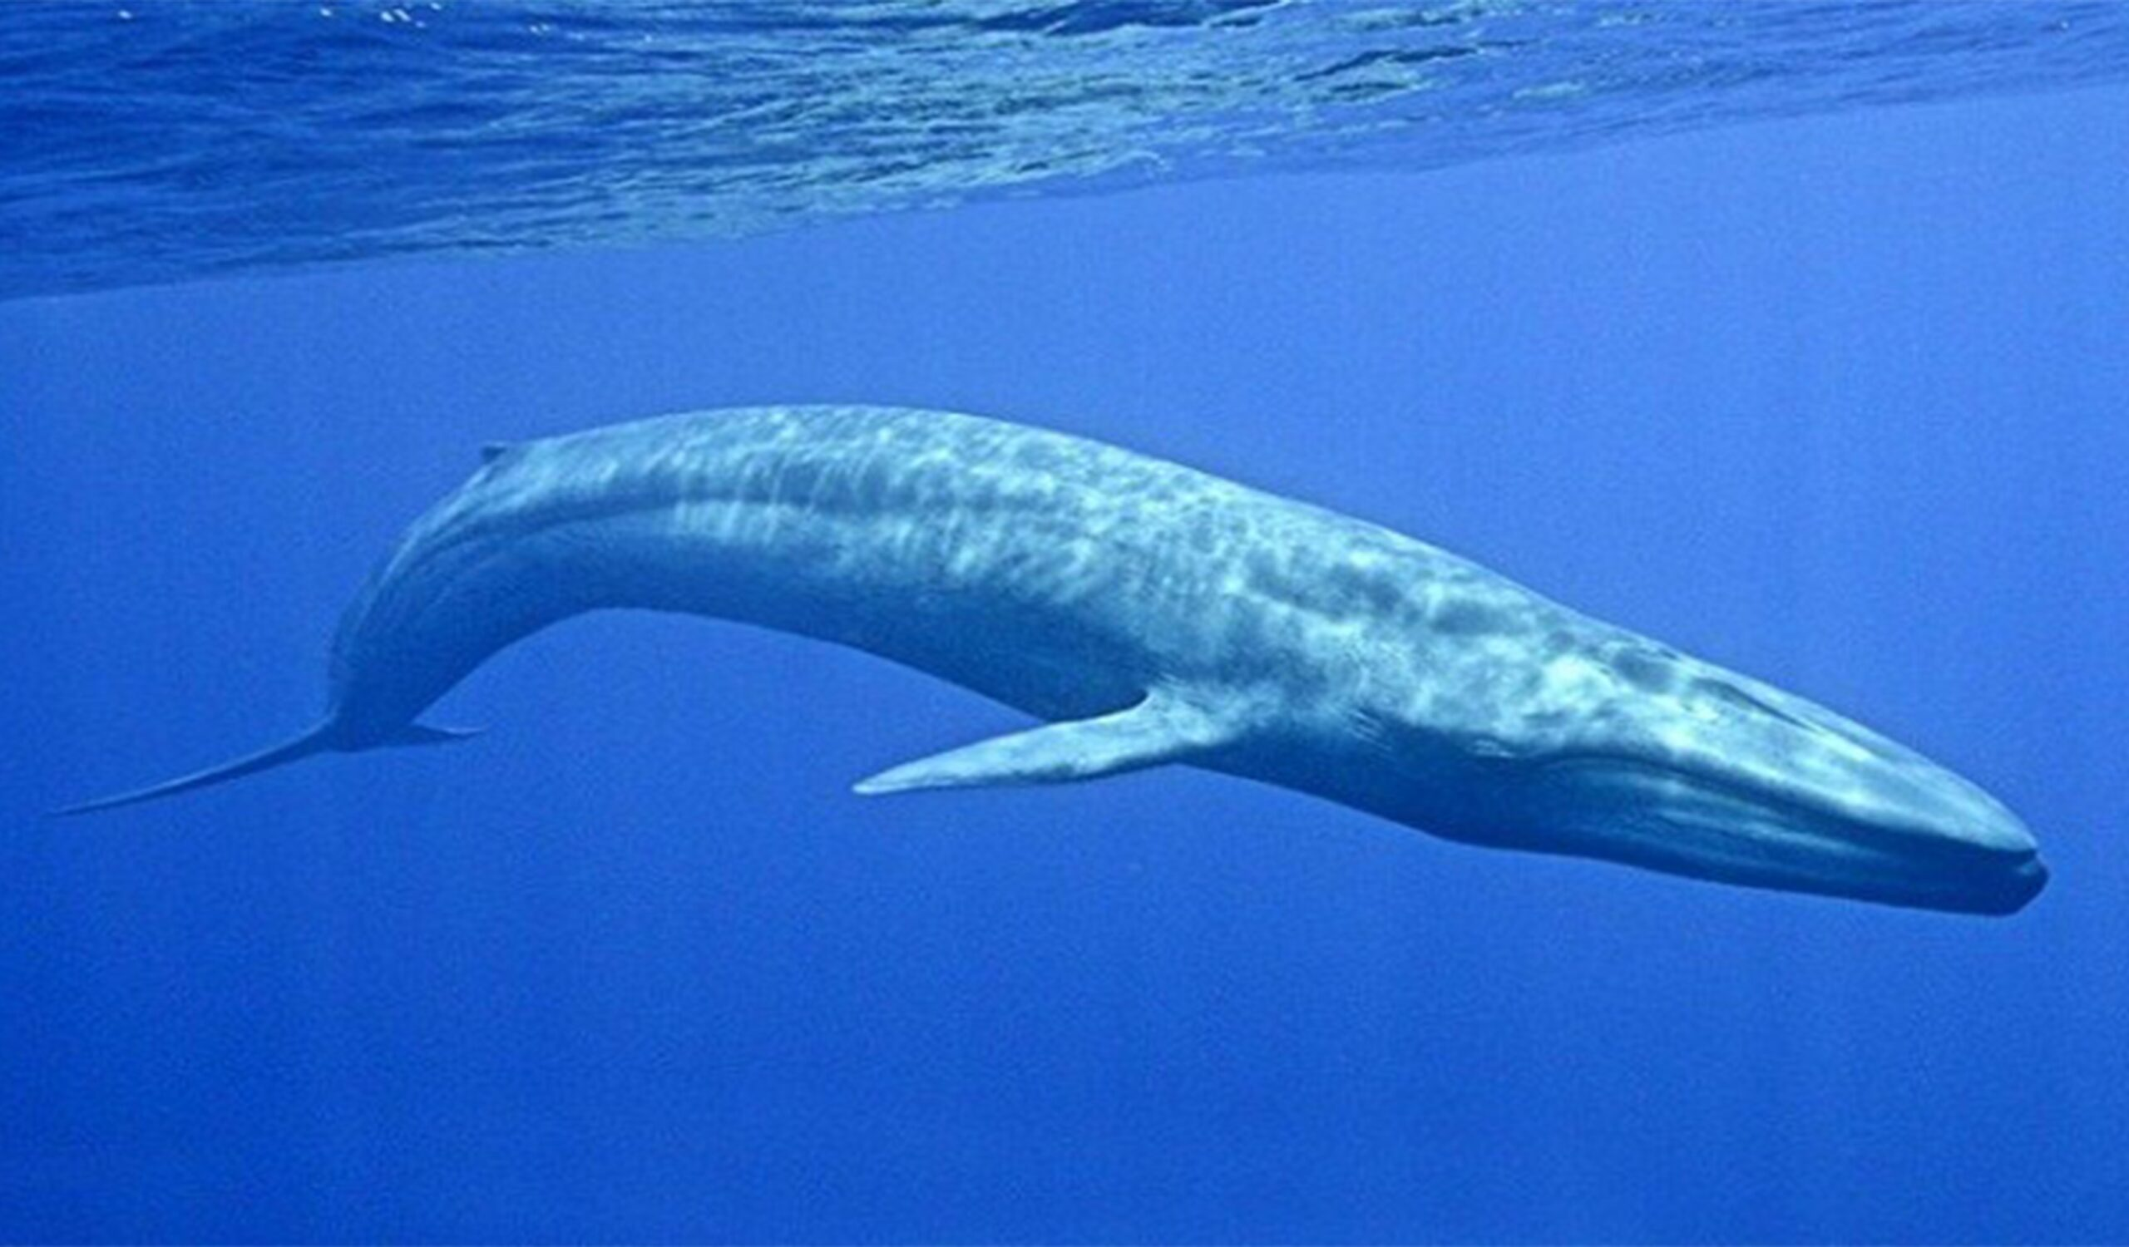

Slide 3
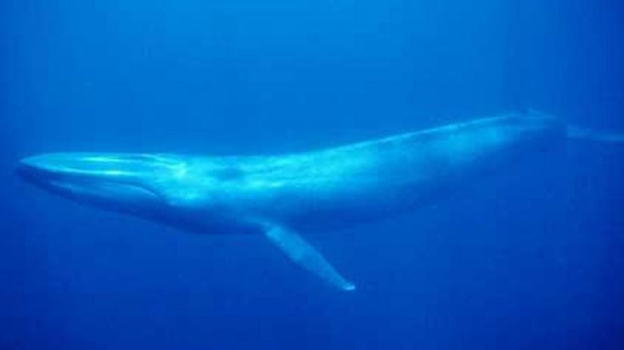
Сердце синего кита весит до 800 кг и имеет размеры, сравнимые с небольшим автомобилем

Slide 4
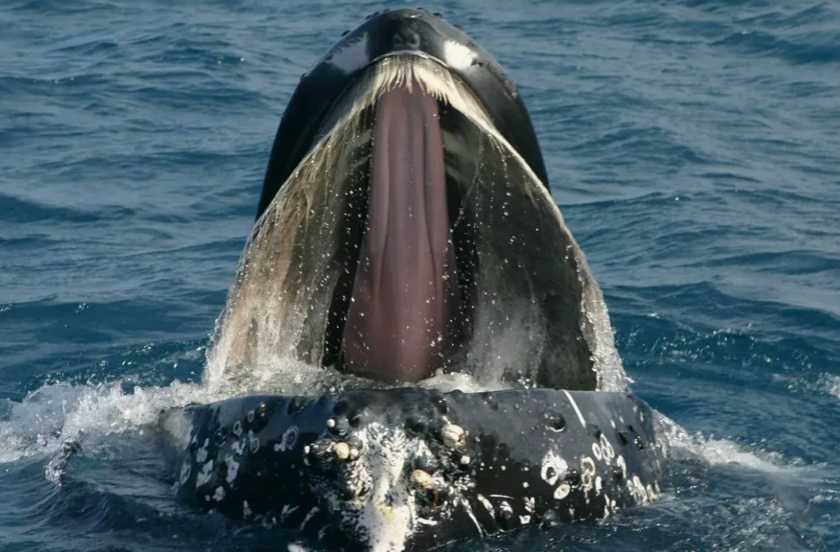
Пасть гиганта в среднем имеет площадь комнаты (24–25 м²), но диаметр глотки невелик — всего 10 сантиметров. Поэтому питается кит мелкими рачками (крилем).

Slide 5
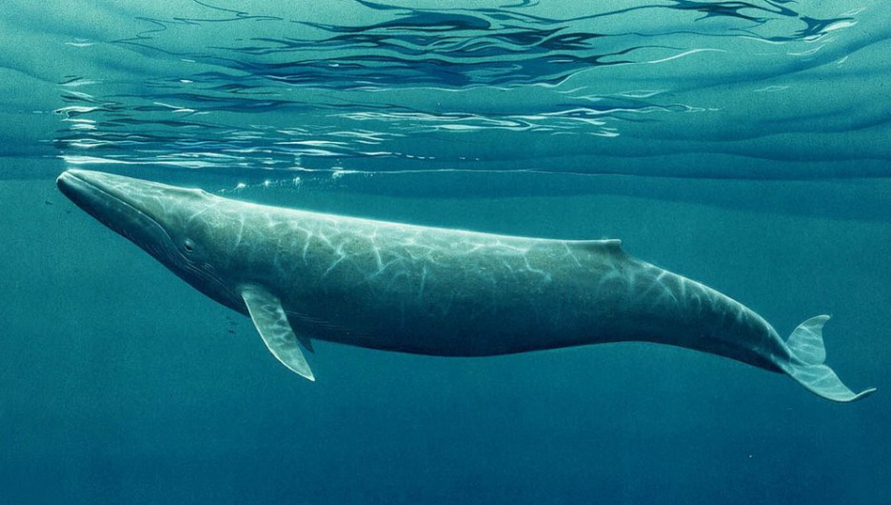
Киты спят на малой глубине

Slide 6
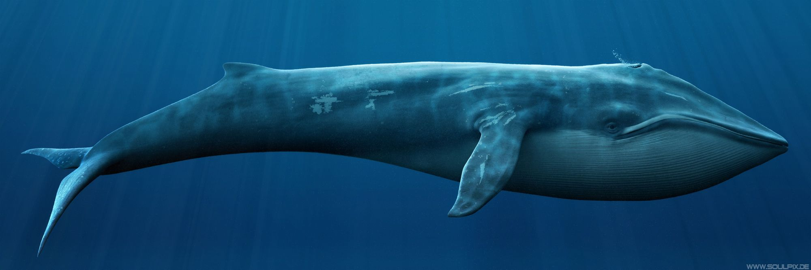
Синие киты общаются при помощи низкочастотных мелодичных звуков, которые исследователи сравнивают с музыкой, называя эти мелодии «песнями китов». Такие песни могут быть слышны на расстоянии многих километров.

Slide 7
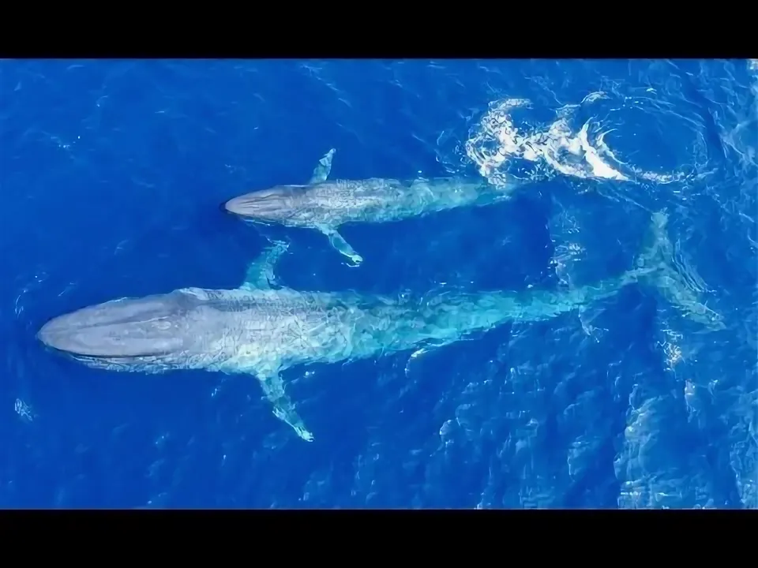
Потомство голубых китов уже при рождении относится к числу самых крупных животных

Slide 8
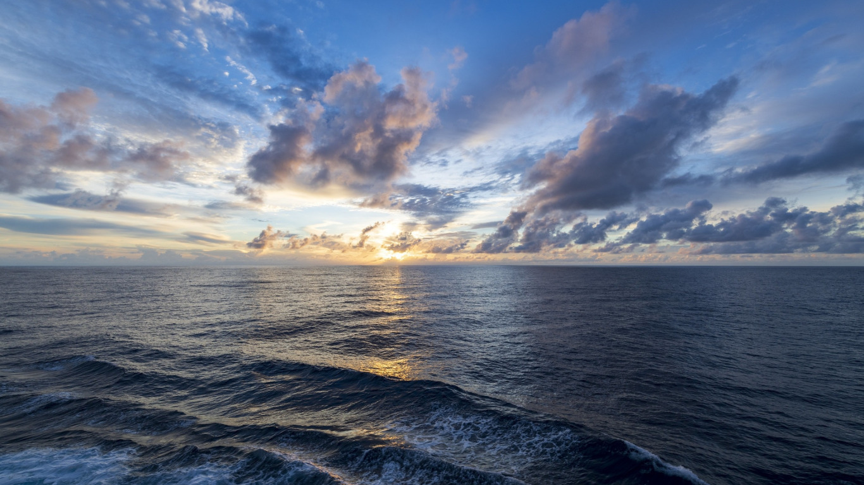
И подлинно: спроси у скота, и научит тебя, у птицы небесной, и возвестит тебе; или побеседуй с землею, и наставит тебя, и скажут тебе рыбы морские. Кто во всем этом не узнает, что рука Господа сотворила сие?
Иов 12:7-9

